Slide 1
О ХОДЕ РЕАЛИЗАЦИИ НАЦИОНАЛЬНОЙ СИСТЕМЫ ПРОФЕССИОНАЛЬНОГО РОСТА ПЕДАГОГИЧЕСКИХ РАБОТНИКОВ
ДУГАРЖАПОВА Л.В., начальник ОАиРПК ГАУ ДПО РБ «БРИОП»

Slide 4
Действующая российская модель аттестации осуществляется на основе ПОРЯДКА ПРОВЕДЕНИЯ АТТЕСТАЦИИ ПЕДАГОГИЧЕСКИХ РАБОТНИКОВ ОРГАНИЗАЦИЙ, ОСУЩЕСТВЛЯЮЩИХ ОБРАЗОВАТЕЛЬНУЮ ДЕЯТЕЛЬНОСТЬ, утвержденного приказом Минобрнауки РФ № 276 от 7 апреля 2014 года и основана на оценке результатов профессиональной деятельности педагогических работников

Slide 5
Действующая региональная модель аттестации
1. Аттестация педагогических работников для установления первой квалификационной категории проводится на основе результатов профессиональной деятельности в форме оценки:
информационной карты, размещенной в личном кабинете на сайте http://my.briop.ru
2. Аттестация педагогических работников для установления высшей квалификационной категории проводится на основе результатов профессиональной деятельности в форме оценки:
информационной карты, размещенной в личном кабинете на сайте http://my.briop.ru
публичной защиты системы педагогической деятельности;
на выбор аттестуемого одной из форм (открытое занятие, мастер-класс на КПК, защита Интернет-ресурса)

Slide 7
Результаты проведенных в 2016-2017 гг. исследований показали, что на территории Российской Федерации отсутствует единая система присвоения квалификационных категорий. При этом в Российской Федерации значительная доля учителей (от 10 до 20%) не обладает уровнем предметной и методической подготовки, достаточной для выполнения своих профессиональных обязанностей. Наличие перечисленных проблем приводит к возникновению принципиальных сложностей с формированием педагогических коллективов и организацией учебной и методической работы на должном уровне.

Slide 8
Приказ Министерства образования и науки РФ от 26 июля 2017 г. №703 «Об утверждении Плана мероприятий («дорожной карты») Министерства образования и науки Российской Федерации по формированию и введению национальной системы учительского роста» (Опубликован 10.08.2017 г.)

Slide 12
Единые федеральные оценочные материалы
(ЕФОМ)
Предметная подготовка учителя (по всем учебным предметам и направлению деятельности учителей, обеспечивающих предметные результаты освоения обучающимися образовательной программы начального общего образования) – предметные компетенции
Методика преподавания – методические компетенции
Коммуникативные компетенции
Психолого-педагогические компетенции

Slide 13
Сентябрь-декабрь 2017 г.
Январь-декабрь
2018 г.
Март-сентябрь 2018 г.
Март-декабрь 2018 г.
Разработка проекта новой модели аттестации учителей на основе ЕФОМ
Апробация механизма учета при аттестации учителей на квалификационную категорию, мнения выпускников образовательных организаций, но не ранее чем через 4 года после окончания обучения
Подготовка и апробация первого набора ЕФОМ (по предметным, методическим компетенциям) и кодификаторов к ним по предметным областям: «История», «Обществознание», «Экономика», «Право», «Россия в мире», «Русский язык и литература», «Математика и информатика»
Подготовка и апробация второго набора ЕФОМ (по предметным, методическим компетенциям) и кодификаторов к ним по предметным областям: «Родной язык и родная литература», «Основы духовно-нравственной культуры народов России»

Slide 14
Октябрь 2018 г.- май 2019 г.
Июнь-декабрь 2019 г.
Март 2018 г. – декабрь 2019 г.
Подготовка и апробация третьего набора ЕФОМ (по предметным, методическим компетенциям) и кодификаторов к ним по предметным областям: «География», «Физика», «Химия», «Биология», «Естествознание», «Экология», «Физическая культура», «Основы безопасности жизнедеятельности», «Искусство», «Технология»
Подготовка и апробация четвертого набора ЕФОМ (по предметным, методическим компетенциям) и кодификаторов к ним по предметным областям: «Иностранный язык. Второй иностранный язык», «Иностранные языки», «Начальные классы»
Создание инструментария (формуляров) для сбора и обработки информации по результатам ЕФОМ
Проведение апробации наборов ЕФОМ по подготовленным модулям («предметная подготовка», «методика преподавания», «психолого-педагогические компетенции», «коммуникативные компетенции») в рамках подготовки педкадров в системе высшего образования
Март 2018 г. – декабрь 2019 г.

Slide 15
Январь-июнь 2020 г.
Июнь-ноябрь 2020 г.
Июнь-ноябрь 2020 г.
Проведение итоговой апробации новой модели аттестации учителей на основе наборов ЕФОМ по подготовленным модулям («предметная подготовка», «методика преподавания», «психолого-педагогические компетенции», «коммуникативные компетенции»): апробация и доработка наборов ЕФОМ и кодификаторов к ним
Проведение комплексного исследования об уровне квалификации учителей с учетом анализа профессиональных дефицитов учителей (по предметным, методическим, психолого-педагогическим и коммуникативным компетенциям), выявленных в результате аттестации на основе ЕФОМ
Создание базы данных с перечнем предметных, методических, психолого-педагогических и коммуникативных компетенций учителей

Slide 23
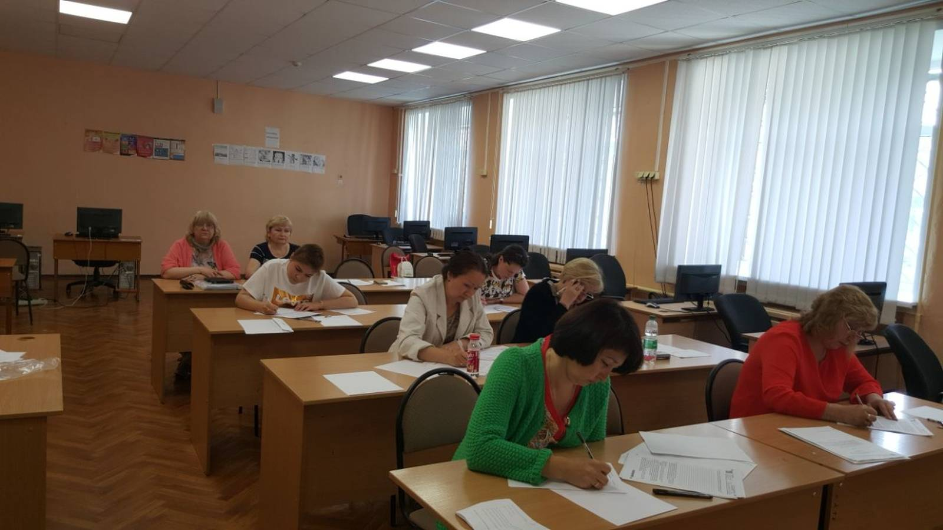
Самый высокий уровень подготовки показали преподаватели родного языка и родной литературы. Успешно справились с заданием также учителя обществознания и права. Вместе с тем, почти четверть учителей истории, экономики, «Россия в мире», русского языка и литературы получили неудовлетворительный результат. А по таким предметным областям, как «математика и информатика» и «основы духовно-нравственной культуры народов России», не справились с работой почти половина участников исследования.

Slide 27
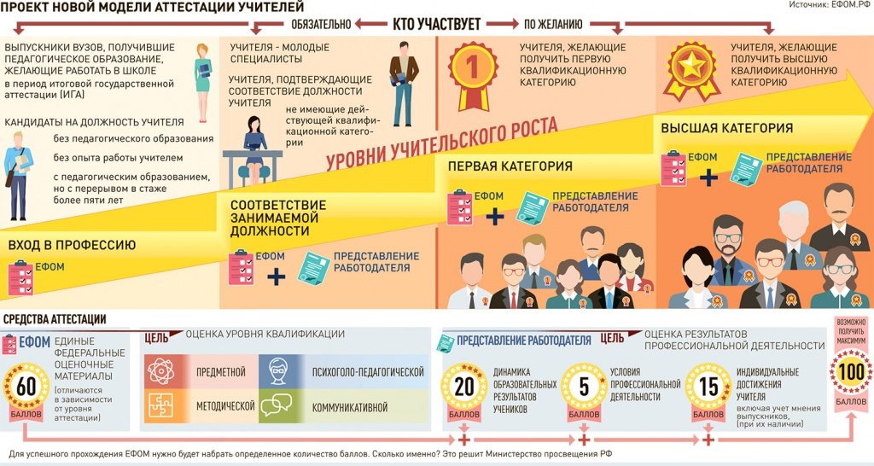

Slide 34
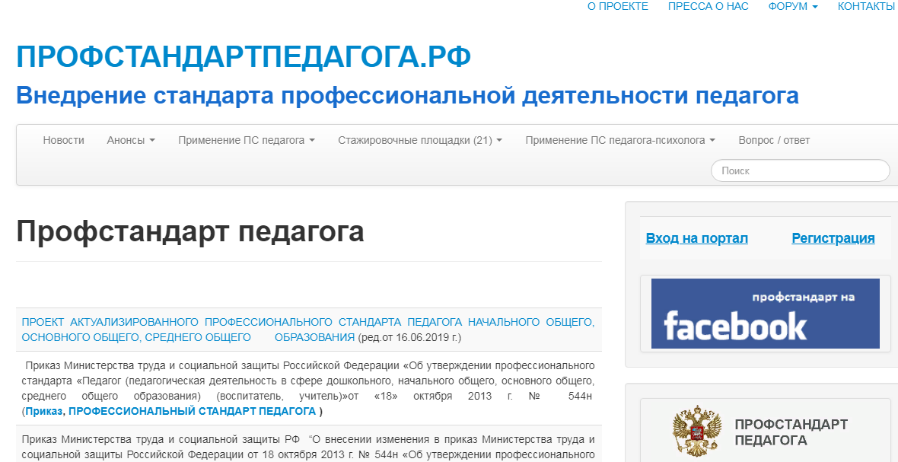

Slide 41
Национальный проект «Образование» включает
десять федеральных проектов:
«Современная школа», «Успех каждого ребенка»,
«Поддержка семей, имеющих детей»,
«Цифровая образовательная среда»,
«Учитель будущего»,
«Молодые профессионалы», «Новые возможности для каждого», «Социальная активность», «Экспорт образования» и «Социальные лифты для каждого».
Срок реализации нацпроекта:
с января 2019 года по 2024 год (включительно).

Slide 44
ПРАВИТЕЛЬСТВО РОССИЙСКОЙ ФЕДЕРАЦИИ
Р А С П О Р Я Ж Е Н И Е
от 31 декабря 2019 г. № 3273-р МОСКВА
В целях реализации федерального проекта "Учитель будущего" национального проекта "Образование":
Утвердить прилагаемые основные принципы национальной системы профессионального роста педагогических работников Российской Федерации, включая национальную систему учительского роста (далее -основные принципы).
Рекомендовать высшим исполнительным органам государственной власти субъектов Российской Федерации: до 1 сентября 2020 г. утвердить паспорта региональных систем общего образования, включающие региональные планы мероприятий ("дорожную карту") по кадровому обеспечению региональных систем общего образования с указанием сроков реализации мероприятий; при разработке паспортов региональных систем общего образования руководствоваться основными принципами.
Минпросвещения России: до 1 июля 2020 г. разработать и направить в субъекты Российской Федерации форму паспорта региональной системы общего образования, включающего региональный план мероприятий ("дорожную карту") по кадровому обеспечению региональных систем общего образования, с учетом положений основных принципов; до 1 августа 2020 г. разработать и направить высшим исполнительным органам государственной власти субъектов Российской Федерации методические рекомендации по разработке паспортов региональных систем общего образования, включающих региональные планы мероприятий ("дорожную карту") по кадровому обеспечению региональных систем общего образования.
4. Ответственным исполнителям обеспечить выполнение мероприятий, предусмотренных основными принципами.
Председатель Правительства Российской Федерации Д. Медведев

Slide 45
УТВЕРЖДЕНЫ
распоряжением Правительства Российской Федерации
от 31 декабря 2019 г. № 3273-р
ОСНОВНЫЕ ПРИНЦИПЫ
национальной системы профессионального роста педагогических работников Российской Федерации, включая национальную систему учительского роста
Обеспечение доступности качественного образования в общеобразовательных организациях субъектов Российской Федерации
1. Повышение уровня обеспеченности педагогическими кадрами региональных систем общего образования
2. Модернизация системы подготовки педагогических кадров
II. Непрерывное профессиональное развитие педагогов
Формирование инфраструктуры и применение инновационных технологий для адресной реализации программ профессионального развития педагогических работников
Разработка модели аттестации руководителей общеобразовательных организаций
Создание и внедрение единой федеральной системы научно-методического сопровождения педагогов
III. Стимулирование профессионального роста педагогов

Slide 46
Разработка модели аттестации руководителей общеобразовательных организаций
1. Организация разработки на основе предложений Минпросвещения России и совета по профессиональным квалификациям в сфере образования профессионального стандарта руководителя общеобразовательной организации
Срок исполнения - 30 декабря 2020 г.
2. Разработка и утверждение примерного порядка аттестации руководителей общеобразовательных организаций
Срок исполнения - 1 декабря 2020 г.

Slide 47
III. Стимулирование профессионального роста педагогов
1. Проведение анализа нормативной правовой базы, правоприменительной практики и лучших практик регионов, регламентирующих аттестацию педагогических кадров, независимую оценку квалификаций в Российской Федерации
Сроки реализации - 1 марта 2020 г.
2. Разработка предложений по обновлению системы квалификационных категорий педагогических работников с учетом общественных и экспертных обсуждений
Сроки реализации -1 января 2021 г.
3. Разработка и согласование оценочных средств для проведения квалификационного экзамена протокол заседания совета по профессиональным квалификациям в сфере образования, включающий решение об утверждении фонда оценочных средств для проведения квалификационного экзамена
Сроки реализации - 1 ноября 2020 г.
4. Разработка предложений о внесении изменений в порядок проведения аттестации педагогических работников организаций, осуществляющих образовательную деятельность
Сроки реализации -1 июня 2020 г.
5. Проведение пилотной апробации внедрения обновленной системы квалификационных категорий в соответствии с утвержденным порядком проведения
Сроки реализации -1 сентября 2021 г. -1 июня 2022 г.
6. Подготовка предложений о модернизации системы аттестации педагогических работников с учетом результатов пилотной апробации обновленной системы квалификационных категорий.
Сроки реализации -1 марта 2022 г.

Slide 48
21 января 2020 года Указом Президента Российской Федерации
С.С. Кравцов назначен
Министром просвещения Российской Федерации

